Slide 1
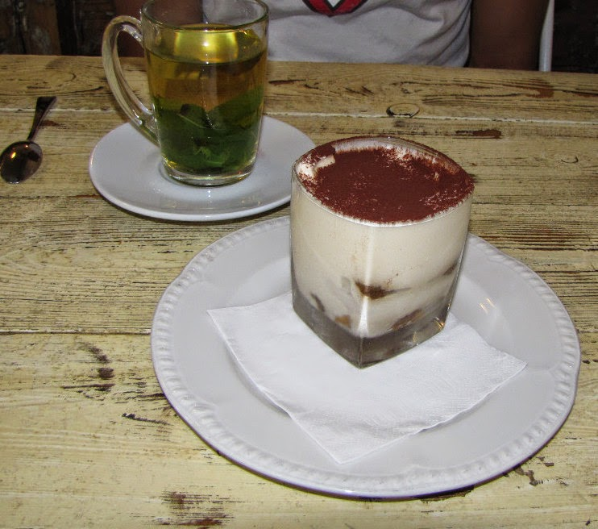
קורס
להתענג באהבה
מַה יָּפִית וּמַה נָּעַמְתְּ אַהֲבָה בַּתַּעֲנוּגִים:
מדריך מעשי
ליהדות של חיים מאושרים ועוצמתיים,
שיש בהם תשוקה, עונג ואהבה
הרב יהודה טאוב
052-7139520
Notes:
תניא ליקוטי אמרים פרק יד
גודל ותוקף האהבה לה' בבחי' אהבה בתענוגים להתענג על ה' מעין עוה"ב

Slide 2
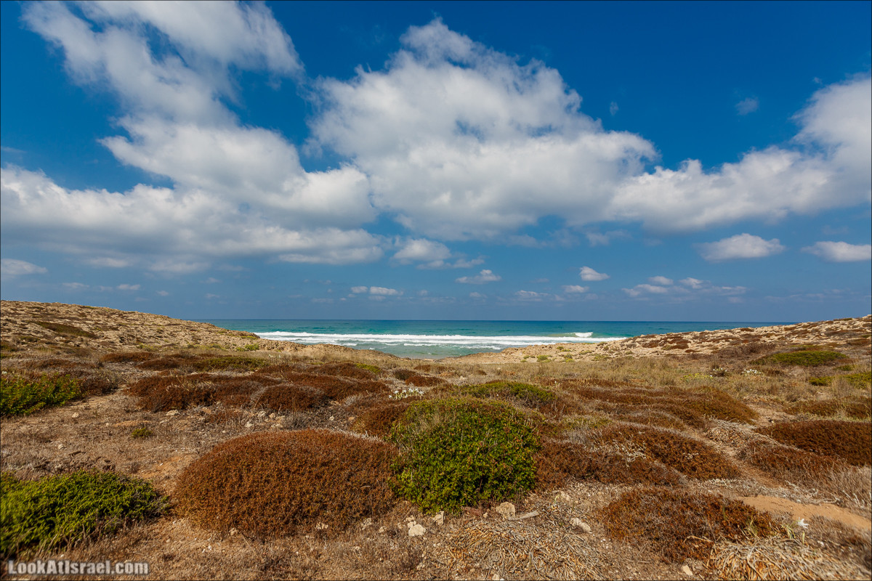
מה תפקיד התורה והמצוות
לקיים אותם
לאהוב את הבורא
להיות אדם טוב
להתענג ולהנות
דבקות בהשם
כמה תשובות נכונות

Slide 3
שפע של עונג שהוא מאוד מאוד מיוחד
יסוד החסידות ושרש העבודה התמימה הוא שיתברר ויתאמת אצל האדם מה חובתו בעולמו? ולמה צריך שישים מבטו ומגמתו בכל אשר הוא עמל כל ימי חייו?
והנה מה שהורונו חכמינו זכרונם לברכה הוא:
שהאדם לא נברא אלא להתענג על ה' ולהנות מזיו שכינתו
שזהו התענוג האמיתי והעידון הגדול מכל העידונים שיכולים להמצא.
מסילת ישרים - פתיחה
Notes:
האם ניתן לבחור האם להתענג ולהנות?
האם יש מקום שלמדים את זה?
האם ביהדות יש מקורות איך מתענגים?
האם האדם נברא רק להנות?
מדוע יש לאדם יסורים?
הארת התענוג

Slide 4
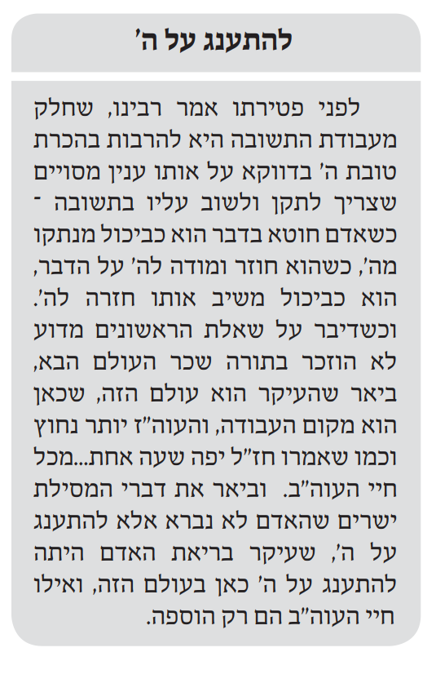

Slide 5
המצוות הם בשביל:
היום לעשותם ומחר לקבל שכרם
לסבול כאן כדי להנות שם.
לזכות לעולם הבא.
להנות כאן ולהנות גם שם.
לטוב לנו כל הימים.
אשריך בעולם הזה וטוב לך בעולם הבא.
עיקר הנשירה בגלל שאין חיות עונג בעבודת השם
אדם לא עוזב דבר שטוב לו.

Slide 6
כתוב מהר ובלי לחשוב את 3 המילים או המחשבות הראשונות שעולות לך בראש בעקבות המילים:
"תענוג והנאה"

Slide 7
חשבו היכן אתם מרגישים הנאה רגשית:
כבוד – הערכה.
אהבה – אהוב.
ילדים זה אושר - משמעות.
הכנת עוגה – להביע את עצמי.
הכנת עוגה – הצלחה, משפחה.
הכנת דבר תורה
הכנת תוכנה במחשב
מוזיקה מרגשת – אברהם פריד.
Notes:
מדוע משמחים גברים בבשר ויין ונשים בתכשיטים.

Slide 8
סולם - התענוגות
מצווה עם רגשות נעימים – ללא התבוננות.
מצווה עם שימת לב לרגשות הנעימים שהיא מביאה.
דבקות
האדם מכיר שהרגשות הנפלאים הם מהבורא.
אהבה ממלא את ליבו של האדם – הוא מכיר מכוחה את אהבתו של הבורא אליו ומגיע לאחדותו.
הרגשות הנפלאים – מביאים את האדם לאהבה לבורא שברא רגשות ונתן מצוות.

Slide 9
מקורות - להתענג
בעלי שור כתב חידוש נפלא: המסילת ישרים כותב: הנה מה שהורונו חכמינו זכרונם לברכה הוא, שהאדם לא נברא אלא להתענג על ה' ולהנות מזיו שכינתו שזהו התענוג האמיתי והעידון הגדול מכל העידונים שיכולים להמצא. ומקום העידון הזה באמת הוא העולם הבא. פתח המסילת ישרים: שאדם לא נברא אלא להתענג, וסיים ומקום העידון, פתח בתענוג וסיים בעידון מדוע? נראה מדיוק דבריו חידוש עצום, כי מקומו של התענוג על ה' הוא העולם הזה!
היוצא בימי ניסן ורואה אילנות שמוציאין פרח אומר ברוך אתה ה' אלהינו מלך העולם שלא חיסר בעולמו כלום וברא בו בריות טובות ואילנות טובות ליהנות בהן בני אדם
אִם תָּשִׁיב מִשַּׁבָּת רַגְלֶךָ עֲשׂוֹת חֲפָצֶיךָ בְּיוֹם קָדְשִׁי וְקָרָאתָ לַשַּׁבָּת עֹנֶג לִקְדוֹשׁ יְיָ מְכֻבָּד וְכִבַּדְתּוֹ מֵעֲשׂוֹת דְּרָכֶיךָ מִמְּצוֹא חֶפְצְךָ וְדַבֵּר דָּבָר:
אָז תִּתְעַנַּג עַל יְיָ וְהִרְכַּבְתִּיךָ עַל במותי בָּמֳתֵי אָרֶץ וְהַאֲכַלְתִּיךָ נַחֲלַת יַעֲקֹב אָבִיךָ כִּי פִּי יְיָ דִּבֵּר:
בְּטַח בַּייָ וַעֲשֵׂה טוֹב שְׁכָן אֶרֶץ וּרְעֵה אֱמוּנָה: וְהִתְעַנַּג עַל יְיָ וְיִתֶּן לְךָ מִשְׁאֲלֹת לִבֶּךָ:

Slide 10

עֹנֶג שֶׁשָּׁוֶה לְהַכִּיר - אַשְׁרֶיךָ יִשְׂרָאֵל
גדול הנהנה מיגיעו יותר מירא שמים.
הגר''א בסוף איגרתו וזו רוב התורה לשמח בני אדם.
מי שיש לו עולם הזה יש לו עוה''ב, מי שאין לו עוה''ז אין לו עוה''ב.
הרב יחזקאל לוינשטין
טַעֲמוּ וּרְאוּ כִּי טוֹב יְיָ אַשְׁרֵי הַגֶּבֶר יֶחֱסֶה בּוֹ: (תהלים לד, ט, ט).
יש כאן צווי אלוקי שאחרי שהאדם טעם את מצוות ה', חל עליו ציווי להרגיש כי הדבר הוא טוב.
עיקר עשית מצווה היא שמחתה שזכינו לכך.
חזון איש
כתב הרמב''ם (ספר המצוות: מצווה ג'): "שצונו באהבתו יתעלה. וזה שנחשוב ונתבונן במצותיו ומאמריו ופעולותיו עד שנשיגהו ונהנה בהשגתו בתכלית ההנאה, וזאת היא האהבה המחוייבת".

Slide 11
האם יהדות זה לסבול כאן בשביל להנות שם?
כתב ר' אליהו לאפיין זצ"ל (לב אליהו ח"א עמוד לא): אל יאמר האדם, ואל יחיה האדם, באופן זה שיחשוב: - אמת שאם אעבוד את ה' ואקיים את התורה יהיה עלי לסבול הרבה, ולא יהיה לי כאן בעוה"ז טוב, אבל זה כדאי, כי כדאי להקריב "קרבן" בעוה"ז החולף, שע"י כך בעוה''ב יהיה לי כל טוב.
החושב כך טועה הרבה מאוד!
ומלבד שזה אינו נכון, הנה גם אין זו הדרך בעבודת השי"ת, כך אין מצליחים, - ומלבד שזו לא דרך ההצלחה,
הנה האדם מחויב, וכן תובע הקב''ה מהאדם, שיתבונן וימצא שאם יקיים רצונו של מקום יהיה לו בעוה''ז ג''כ טובה וברכה! עכ"ל.
Notes:
ראיית הלב אליהו מרחל ולאה שחיפשו להרגיש כיצד ציווי ה' לעזוב את בית אביהם כדאי להם.

Slide 12
בראשית פרק לא פסוק א - ב
(א) וַיִּשְׁמַע אֶת דִּבְרֵי בְנֵי לָבָן לֵאמֹר לָקַח יַעֲקֹב אֵת כָּל אֲשֶׁר לְאָבִינוּ וּמֵאֲשֶׁר לְאָבִינוּ עָשָׂה אֵת כָּל הַכָּבֹד הַזֶּה:
(ב) וַיַּרְא יַעֲקֹב אֶת פְּנֵי לָבָן וְהִנֵּה אֵינֶנּוּ עִמּוֹ כִּתְמוֹל שִׁלְשׁוֹם:
(ג) וַיֹּאמֶר יְיָ אֶל יַעֲקֹב שׁוּב אֶל אֶרֶץ אֲבוֹתֶיךָ וּלְמוֹלַדְתֶּךָ וְאֶהְיֶה עִמָּךְ:
(ד) וַיִּשְׁלַח יַעֲקֹב וַיִּקְרָא לְרָחֵל וּלְלֵאָה הַשָּׂדֶה אֶל צֹאנוֹ:
(ה) וַיֹּאמֶר לָהֶן רֹאֶה אָנֹכִי אֶת פְּנֵי אֲבִיכֶן כִּי אֵינֶנּוּ אֵלַי כִּתְמֹל שִׁלְשֹׁם וֵאלֹהֵי אָבִי הָיָה עִמָּדִי:
(ו) וְאַתֵּנָה יְדַעְתֶּן כִּי בְּכָל כֹּחִי עָבַדְתִּי אֶת אֲבִיכֶן:
(ז) וַאֲבִיכֶן הֵתֶל בִּי וְהֶחֱלִף אֶת מַשְׂכֻּרְתִּי עֲשֶׂרֶת מֹנִים וְלֹא נְתָנוֹ אֱלֹהִים לְהָרַע עִמָּדִי:
(ח) אִם כֹּה יֹאמַר נְקֻדִּים יִהְיֶה שְׂכָרֶךָ וְיָלְדוּ כָל הַצֹּאן נְקֻדִּים וְאִם כֹּה יֹאמַר עֲקֻדִּים יִהְיֶה שְׂכָרֶךָ וְיָלְדוּ כָל הַצֹּאן עֲקֻדִּים:
(ט) וַיַּצֵּל אֱלֹהִים אֶת מִקְנֵה אֲבִיכֶם וַיִּתֶּן לִי:
(י) וַיְהִי בְּעֵת יַחֵם הַצֹּאן וָאֶשָּׂא עֵינַי וָאֵרֶא בַּחֲלוֹם וְהִנֵּה הָעַתֻּדִים הָעֹלִים עַל הַצֹּאן עֲקֻדִּים נְקֻדִּים וּבְרֻדִּים:
(יא) וַיֹּאמֶר אֵלַי מַלְאַךְ הָאֱלֹהִים בַּחֲלוֹם יַעֲקֹב וָאֹמַר הִנֵּנִי:
(יב) וַיֹּאמֶר שָׂא נָא עֵינֶיךָ וּרְאֵה כָּל הָעַתֻּדִים הָעֹלִים עַל הַצֹּאן עֲקֻדִּים נְקֻדִּים וּבְרֻדִּים כִּי רָאִיתִי אֵת כָּל אֲשֶׁר לָבָן עֹשֶׂה לָּךְ:
(יג) אָנֹכִי הָאֵל בֵּית אֵל אֲשֶׁר מָשַׁחְתָּ שָּׁם מַצֵּבָה אֲשֶׁר נָדַרְתָּ לִּי שָׁם נֶדֶר עַתָּה קוּם צֵא מִן הָאָרֶץ הַזֹּאת וְשׁוּב אֶל אֶרֶץ מוֹלַדְתֶּךָ:
(יד) וַתַּעַן רָחֵל וְלֵאָה וַתֹּאמַרְנָה לוֹ הַעוֹד לָנוּ חֵלֶק וְנַחֲלָה בְּבֵית אָבִינוּ:
(טו) הֲלוֹא נָכְרִיּוֹת נֶחְשַׁבְנוּ לוֹ כִּי מְכָרָנוּ וַיֹּאכַל גַּם אָכוֹל אֶת כַּסְפֵּנוּ:
(טז) כִּי כָל הָעֹשֶׁר אֲשֶׁר הִצִּיל אֱלֹהִים מֵאָבִינוּ לָנוּ הוּא וּלְבָנֵינוּ וְעַתָּה כֹּל אֲשֶׁר אָמַר אֱלֹהִים אֵלֶיךָ עֲשֵׂה:

Slide 13
האם יהדות זה לסבול כאן בשביל להנות שם?
לשון הברטנורא על המשנה שכר מצווה מצווה:
שכל מה שאדם משתכר ומתענג בעשיית המצוה נחשב לו למצוה בפני עצמה, ונוטל שכר על המצוה שעשה ועל העונג וההנאה שנהנה בעשייתה.
הרב מורגנשטרן בספר דעה חכמה לנפשך: דהנה ענין אז תתענג על ה' הוא פנימיות תכלית כל המצוות שהוא לזכות לדבקות של אז תתענג על ה', ואינו רק שכר בעלמא אלא הוא עצמו מצוה, והוא ה תכלית של האדם כמ"ש הרמח"ל בריש ספר מסלת ישרים שהאדם לא נברא אלא להתענג על ה' וליהנות מזיו שכינתו,
שאינו רק בסוד שכר, אלא בסוד עבודה, והוא מצוה יותר מכל המצוות שבתורה, והוא עצמו שכר המצוה, כי שכר מצוה מצוה.

Slide 14
אהבה בתענוגים
כתב הסבא מסלבודקא: והיה הנאתכם עובדתכם. ותענוגיכם מס שלכם, וההכרה וההרגש בטוב חסדי ה' ברוב עומקם ורחבם - תשלום החסד.
נשים לב מה כתוב כאן:
מה העבודה שלנו - להנות.
התענוג שלנו - תשלום המיסים.
רגש אהבה - תשלום ההנאה.
אחד מתלמידי הסבא מסלבודקא, הגאון רבי זבולון גרז זצ״ל אב״ד רחובות, היה ידוע כאדם שצהלתו על פניו והחיוך לא מש מעל שפתותיו, תמיד תהיה בפיו מילה טובה והשמחה תשרור לידו, אין מי שלא יוכל להיות לו כחבר, זאת למרות שהיה מסובל בייסורים (גם גבו היה עקום, בעקבות מכה שהונחתה עליו מידי הפורעים הישמעאלים במאורעות תרפ״ט בחברון).
פעם סיפר לי שלא תמיד זה היה כך. בתור בחור הוא נהג להסתובב חמור סבר בפנים רציניות, עד שפעם קרא לו הסבא ואמר לו שיש לו פנים של גוי… הוא לא הבין על מה יצא הקצף, עד ששוב קרא לו הסבא ואמר לו את אותו הדבר – יש לך פנים של גוי.
עם מדושני ענג
"שאלתי את הסבא מדוע?", אמר רבי זבולון, "הרי יש לי כיפה ופאות, והוא השיב לי:
כלל ישראל יש להם שמחת החיים כל כך גדולה מקיום המצוות ולימוד התורה שאפשר לראות ולהכיר את השמחה על פניהם ואצלך אינני רואה שמחה זו
Notes:
כיצד זה מסתדר אם דברי חז"ל – לפום צערא אגרא?

Slide 15
אהבה בתענוגים
יש שתי גישות ל
תרי"ג מצוות
תרי"ג בעיות
תרי"ג הזדמנויות
לא לוותר
יהדות אין פרושה לוותר על תענוג
אלא
להחליף תענוג נמוך בתענוג גבוה.
Notes:
כיצד זה מסתדר אם דברי חז"ל – לפום צערא אגרא?

Slide 16
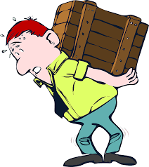

Slide 17
"ולא אותי קראת יעקב, כי יגעת בי ישראל"
האם מי שמקיים מצוות חייב לחיות בסבל ובקושי? האם זהו באמת רצון ה'? על שאלות אלו עונה באופן נפלא המגיד מדובנא, וכך הוא אומר: כתוב בפסוק (ישעיהו מ"ג כ"ב): "ולא אותי קראת יעקב, כי יגעת בי ישראל", ומשמעות הדברים תתפרש על פי משל: סוחר אחד שלח את משרתו לבית הדואר להביא לו משם חבילה שנשלחה אליו. לאחר שעות ארוכות חוזר השליח עייף ויגע, שרוט וחבול, וכמעט אין כח בפיו לספר את קורותיו. משנשאל ע"י הסוחר לפשר מצבו הוא טוען: "הכל בגלל החבילה הנוראה הזו".
"איזה חבילה?" מתפלא הסוחר.
"החבילה שביקשת שאביא מן הדואר. חבילת מטילי ברזל חלודים ושורטים, כבדים ומתישי כח", עונה שליחו.
"זאת לא החבילה שלי!" נזעק הסוחר, "ודאי טעות היתה בידך. אלי נשלחה חבילת יהלומים קטנה, ארוזה בארגז עץ קטן וקל למשא"...
וזהו, כדברי המגיד, פירוש הפסוק בישעיהו. "ולא אותי קראת יעקב כי יגעת בי ישראל". אם "יגעת בי ישראל", אם נדמה לך שהמצוות קשות ומתישות, והן עול כבד מנשוא, כנראה שטעית, זאת לא החבילה שלי. זה לא אני, אומר הקדוש ברוך הוא, "לא אותי קראת יעקב".
הקושי, המרירות והכבדות הכרוכות לעתים בקיום המצוות, אינן נובעות מן המצוות או מן המצווה אותן.

Slide 18
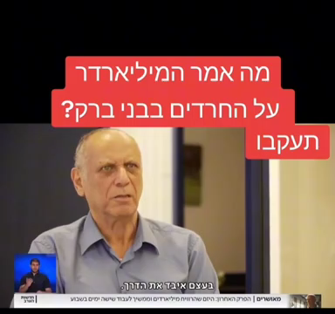

Slide 19
מי מאושר יותר: חרדים או חילונים?
מחקר שבדק את מידת האושר הכללית בישראל, על פי מספר פרמטרים, השווה בין מידת האושר של חילונים מול דתיים. מסתבר שלאופטימיות והכרת תודה – השפעה דרמטית. אז מי יותר מאושר: דתיים או חילונים?
מחקר חדש מצא כי בהשוואה לחילונים, החרדים מאושרים יותר. המחקר מצטרף לשורת מחקרים בארץ ובעולם שממחישים שוב ושוב כי ישנה השפעה חיובית לחיים דתיים על חווית האושר הכללית בחיים.
כך גם מדד האושר של הלמ"ס הציב בראש הרשימה את הערים החרדיות בית שמש ובני ברק (לצד כפר סבא) כאשר רוב מוחץ של התושבים בערים האלו העידו כי הם מרוצים מחייהם. בפרסום מיוחד של הלמ"ס משנת 2016 תחת הכותרת "פרופיל האדם המאושר", נבדק הקשר בין מצבי אושר לבין מידת הדתיות ולפי התוצאות 62% מהחרדים מגדירים את עצמם "מרוצים מאוד מחייהם", זאת ביחס ל-26% בלבד בקרב החילונים.
אז מדוע חרדים מדווחים על רמות גבוהות יותר של שביעות רצון מהחיים, למרות שהכנסתם ורמת החיים שלהם נופלת משמעותית מזו של החילונים?
מחקרים קודמים הצביעו על תרומתן של תחושת משמעות, שייכות ותמיכה חברתית לרמות האושר של חרדים. כעת המחקר שנערך על ידי ד"ר פנינית רוסו-נצר (המכללה האקדמית אחווה ואוניברסיטת חיפה), ד"ר תמר איצקסון (המרכז האקדמי פרס ואוניברסיטת בן גוריון) והדוקטורנטית איה צייגר (אוניברסיטת תל אביב), מצביע על שני מנגנונים נוספים שעשויים להסביר את ההבדלים ברמות האושר בין חילונים וחרדים.
המחקר התמקד בתרומתן של הכרת תודה ואופטימיות להסבר ההבדלים הבינתרבותיים.
Notes:
כמה לחמניות נשארו לנו – לתת לילדים הנאה רוחנית.

Slide 20
המגיפה השקטה
על פי נתוני ארגון הבריאות העולמי, 450 מיליון איש ברחבי העולם סובלים מהפרעות ונכויות נפשיות, מרביתם חיים בארצות מתפתחות. בארגון טוענים כי מערכות בריאות הנפש נמצאות במשבר כלל עולמי מחוסר בתקציבים.
לפי מומחי הארגון, בקרוב אנשים ברחבי העולם יסבלו מדיכאון יותר מאשר מכל בעיה בריאותית אחרת.
לפי ארגון הבריאות העולמי, דיכאון יהפוך למחלה הנפוצה ביותר בעולם בעוד כ-15 שנים.
על פי נתוני הלשכה המרכזית לסטטיסטיקה, כ-8% מהאוכלוסיה הבוגרת בישראל סובלת מתסמיני הפרעות רגש או חרדה, כשהשכיחה מהפרעות אלה היא דיכאון בדרגה כלשהי. הפרעות רגש וחרדה שכיחות כמעט פי שתיים בקרב נשים מאשר בגברים. פחות מרבע מהסובלים מבקרים אצל רופא או איש מקצוע אחר לקבלת טיפול.
מומחי הארגון כינו את הדיכאון "המגיפה השקטה": היא אינה נראית או נשמעת לעתים, ואינה גורמת למוות מהיר כמו מחלות סרטן או לב, אך היא גובה מחיר יקר על החולה והחברה.

Slide 21
חגיגה לעומת עבודה
במה נחלקו משה ופרעה – מדוע פרעה חושב שצריך לשלוח רק את הגברים, ואילו משה טוען כולם ילכו – נערנו זקיננו וכ''ו.
פרעה רואה את עבודת ה' – בתור עבודה, ועוד לא ראינו אדם שמחליט לקחת את בנו לעבודה בבית ספר, ילד נשאר בבית עם האמא.
לעומת זאת משה רבינו רואה את עבודת ה' בתור חגיגה – ודרך בני אדם שיש חתונה של אח אחות, שחוגגים מסיבה במשפחה - לקחת את האשה והילדים, לכן כולנו הולכים.
באור נוסף מסביר הרב טורק: פרעה – היה סבור שעבודת ה' שייכת למבוגרים, ולקטנים אין כל שיכות לעבודת ה'.
לעומת זאת משה השיב לו – אצלנו ביהדות עבודת ה' אינה מתחילה כאשר האדם מתבגר, אצלנו העבודה מתחילה מילדות - מגיל אפס, כבר כאשר הילד רך - ההורים מחדירים בו ערכים יהודים, ומחנכים אותו לשמירת התורה והמצוות.
עוד הסבר בשם ר' אייזק אוזבאנד זצ''ל: דרך העולם שבחתונה של מכרים וידידים לא לוקחים את הילדים, לעומת זאת שיש חתונה של המשפחה נוהגים לקחת את הילדים.
זהו שאמר משה כי חג ה' לנו – מעמד הר סיני זה חתונה שלנו – זה יום חתונתנו – וכמו שלחתונה של האח לוקחים את הילדים, כך גם כעת מתבקש לצאת עם הילדים.
(ז) וַיֹּאמְרוּ עַבְדֵי פַרְעֹה אֵלָיו עַד־מָתַי יִהְיֶה זֶה לָנוּ לְמוֹקֵשׁ שַׁלַּח אֶת־הָאֲנָשִׁים וְיַעַבְדוּ אֶת־יְקֹוָק אֱלֹהֵיהֶם הֲטֶרֶם תֵּדַע כִּי אָבְדָה מִצְרָיִם:
(ח) וַיּוּשַׁב אֶת־מֹשֶׁה וְאֶת־אַהֲרֹן אֶל־פַּרְעֹה וַיֹּאמֶר אֲלֵהֶם לְכוּ עִבְדוּ אֶת־יְקֹוָק אֱלֹהֵיכֶם מִי וָמִי הַהֹלְכִים:
(ט) וַיֹּאמֶר מֹשֶׁה בִּנְעָרֵינוּ וּבִזְקֵנֵינוּ נֵלֵךְ בְּבָנֵינוּ וּבִבְנוֹתֵנוּ בְּצֹאנֵנוּ וּבִבְקָרֵנוּ נֵלֵךְ כִּי חַג־יְקֹוָק לָנוּ:
(י) וַיֹּאמֶר אֲלֵהֶם ... לֹא כֵן לְכוּ־נָא הַגְּבָרִים וְעִבְדוּ אֶת־יְקֹוָק כִּי אֹתָהּ אַתֶּם מְבַקְשִׁים וַיְגָרֶשׁ אֹתָם מֵאֵת פְּנֵי פַרְעֹה:

Slide 22
סיכום – התורה פוטנציאל של עונג לא נתפס
האדם נברא בצורה – ההולך לפי טבעו הוא הורס לעצמו את עונג החיים.
מצוות התורה מיועדות – להביא לאדם בעולם הזה את התענוג האמיתי.
ככל שאדם מתענג יותר – ככה השכר גדול יותר.
בחכמה אלוקית מדהימה – נברא העולם בצורה שרק מי שיראת אלוקים בו יחפש את העונג האמיתי.
התבוננות נפלאה זו – גורמת לאדם לקיים מצוות מתוך רצון אהבה ושמחה – גן עדן אמיתי.
אור החיים הק' דברים (ו' - כ"ה) שואל איך יתכן שנקבל שכר על עבודה כל כך נעימה כמו אהבת ה', שהרי זה לקבל שכר על הנאה מופלאה, וז"ל "הגם שכפי האמת עלינו לשלם שכר לאלהינו ברוך הוא שהטעימנו עריבות נעימות מתיקות אהבתו בלבנו, מתוקים וערבים לאין תכלית, אלא שיטול אדם שכר על התעצמותו עד שהשיג טעם בחיים".

Slide 23
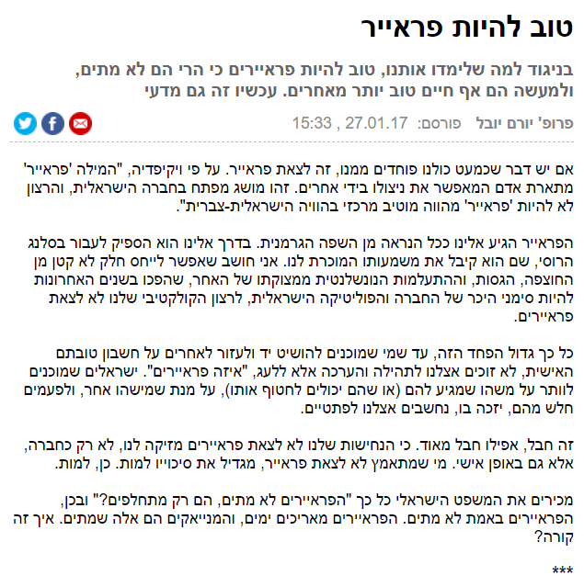

Slide 24
לפני יותר ממאה שנים החלו נוירוביולוגים ופסיכולוגים לחקור את מערכת "הילחם או ברח", שהפעלתה גורמת לבני אדם ולבעלי חיים לתקוף את מי שמאיים עליהם, או לברוח ממנו. המערכת הזאת מופעלת מתוך אזורים מוחיים קדומים, שהם חלק ממערכות הרגש במוח - גרעיני האמיגדלה שבאונות הצדעיות.
תארו לעצמכם שאתם נוהגים במכונית שלכם באיילון צפון, ורוצים לצאת ביציאת השלום. התנועה בקושי מתקדמת. הנתיב הימני, זה שמוביל ליציאת השלום, הוא הפקוק ביותר, ואתם עומדים בו ובקושי זזים. הנתיבים שמשמאלכם, שממשיכים לכיוון רוקח והרצליה, גם הם איטיים, אבל מתקדמים קצת יותר מהר. והנה, כאשר הקו הלבן המקווקו שמשמאלכם עומד להפוך לקו רצוף שאסור לעבור אותו, קורה מה שתמיד קורה: נהג אחד, שנסע בנתיב שמשמאלכם, מנסה להידחף לתוך הנתיב שלכם, ביניכם לבין המכונית שלפניכם.
יש לכם עכשיו שתי אפשרויות: האחת היא לנהוג כמוני עד שהכרתי את המחקרים בדבר מערכת "טיפול": פעם, כשזה היה קורה לי, הייתי מתמרן כך שבשום אופן לא יצליח להידחף ביני לבין המכונית שלפני. הייתי מתייחס אליו כאל אויב חצוף, ודואג לא לצאת פראייר בשום אופן. בכך הייתי מפעיל במוח שלי את מערכת "הילחם או ברח".
יש גם אפשרות נוספת, שבעבר לא הייתי מודע אליה, אבל היום אני משתדל לנהוג לפיה. לא תמיד זה מצליח לי. אבל היום, בדרך כלל, אני מצליח לעשות כך: אני מביט באיש המנסה להידחף לפני ואומר לעצמי "האיש הזה נורא לחוץ. הוא בטח מאחר לאנשהו. יאלה, שייכנס לפני, אין דבר". אני עוצר, מחייך אליו, מחווה לו להיכנס, ומקבל ממנו בחזרה חיוך של תודה. אני מגיע ליציאת השלום שלוש שניות מאוחר יותר, אבל הפעלתי אצלי במוח את מערכת "טיפול".
מדוע זה טוב, להפעיל את מערכת "טיפול" במקום את מערכת "הילחם או ברח"? בגלל ההשפעות של המערכות האלה על הגוף שלנו.
כאשר מערכת "הילחם או ברח" מופעלת, התוצאה היא תגובת הדחק (Stress) של כל היונקים. הורמוני דחק, בייחוד אדרנלין וקורטיזול, מופרשים לתוך זרם הדם, והתוצאות לא מאחרות לבוא: קצב הלב ולחץ הדם עולים, רמות הגלוקוז והשומנים בדם עולות, והמערכת החיסונית עוברת דיכוי.
כאשר אנו נתקלים בנמר ביער, כל אלה דברים טובים: אם אני צריך לתקוף או לברוח אני רוצה אספקת דם ואנרגיה מירבית לשרירים, והמערכת החיסונית לא מעניינת אותי בכלל, כי אם לא אצליח להסתדר עם הנמר – לא יהיה את מי לחסן.
לעומת זאת, כאשר אנו מפעילים את מערכת "טיפול", מופרשים במוח ההורמון אוקסיטוצין והורמונים אנדורפיניים, והתוצאות הן הפוכות בדיוק: ירידה בלחץ הדם ובקצב הלב, ירידה ברמות הגלוקוז והשומנים בדם, וחיזוק המערכת החיסונית.
בחיים המודרניים מאוד נדיר שאנו נתקלים בנמר, ונדיר גם שאנו נתקלים בחבר פצוע. לרוב אנו נתקלים במצבים – כמו נהג שמנסה להיכנס לנתיב שלנו באיילון צפון – שאפשר להתייחס אליהם כאל נמר תוקף, או כאל חבר פצוע. אלה שבמצבים כאלה מפעילים את מערכת "טיפול", שומרים על הגוף שלהם מפני ההשפעות המזיקות של הורמוני הדחק – ולכן הם לא מתים. האפקט הזה נחשף במחקרים רבים שמצאו שאנשים הנוהגים לסייע לאחרים חיים בממוצע יותר שנים מחבריהם שמסרבים לעשות כך. בסופו של יום, ובניגוד למה שלימדו אותנו – טוב להיות פראייר – כי הפראיירים לא מתים. ועכשיו זה גם מדעי.

Slide 25
הנאה שבנתינה

Slide 26
מה למעשה? - תודעת עונג
לחפש תענוג במצוות
לקשר את התענוג לבורא
להתבונן, להתחבר, להתרגש

Slide 27
מתנות בית: חפש השבוע דברים קשים בעבודת השם, ומצא את הטובה וברכה – שזה מביא לך
א
ב
ג
Notes:
עד שבוע הבא יש להביא 3 דברים – שבהם הפכת את הקללה לברכה.

Slide 28

גם להנות
וגם לקבל שכר?
לפום צערא – אגרא
סוֹף דָּבָר הַכֹּל נִשְׁמָע אֶת הָאֱלֹהִים יְרָא וְאֶת מִצְוֹתָיו שְׁמוֹר כִּי זֶה כָּל הָאָדָם:

Slide 29
מדוע לא כולם שומרי תורה – הרי כולם רוצים להנות?
הנאה גופנית לעומת הנאה רוחנית
דבר דק ולא נבדק
התניה שלילית
קאוצינ'ג, עישון, טהרת המשפחה
עשו נקרא אדום על שם הנזיד האדום
ילד שקיבל סוכריה ולא הוריד עטיפה*
Notes:
אני חושב עכשיו שהסיבה העיקרית שלא כולם שומרי תורה – משום שאדם מושפע מאוד מהסביבה.
היות והרגש הסביבתי הוא – שקיום תורה ומצוות זה עול קשה, ממילא זה מה שהאדם חושב.

Slide 30
מה בין הנאה גשמית להנאה רוחנית?
הנאה רוחנית
הנאה גשמית
מאמץ וטורח בעשיית הטוב.
במבט לאחור - התבוננות. והטרחה נעלמת.
דק ועדין.
לאורך זמן.
מביאה תחושת סיפוק ושלווה פנימית.
הרבה פעמים אין הרגשת חסר.
צריך ללמד את האדם להכיר בה.
הנאות קלות להשגה
מיידית.
חזק ועוצמתי.
קצרת טווח.
אושר זמני.
הרעב קודם להנאה ולתחושת השובע.
גם תינוק מכיר אותה.
Notes:
סיפור על החוקר שלא הבין מה זה גמ"ח

Slide 31
וז"ל: ואמר אצל הטוב יבקש ואעל הרעה תבואנה, בי הקדושה צריך יגיעה רבה להמשיך עליו לכן אמר יבקש. אבל הרעה כאשר הוא דורש היא תבואנה תיכף.
וכמש"כ הגר"א עה"פ משלי: "שוחר טוב יבקש רצון, ודרש רעה תבואנו".

Slide 32
למה חשוב שנתענג?
להתחבר
לאהוב
להתקדם
להתכונן

Slide 33
אין הכנה לעונג - אלא בעונג!
הנה לדוגמא דברים שכתב הלב אליהו:
"נמצא, כי אין הדבר כמו שטועים רבים לחשוב שבעולם הזה ימצא האדם רק צער ויסורים... אין הדבר כן!
כי אין הכנה לעונג - אלא בעונג!
כלומר: אם האדם ישתדל בכל כחו לקיים מצות השי"ת, ולהזהר שלא לעבור על אזהרותיו - יעלה ארח חיים למעלה למשכיל עד אשר יגיע גם כאן בעולם הגשמי במדת מה להתענג על ד' וליהנות מזיו שכינתו יתברך,
וכמשאחז"ל אבות פ"ד ט"ז "העוה"ז דומה לפרוזדור בפני עוה"ב", ובודאי הפרוזדור הוא ממין הטרקלין, שאין עושין פרוזדור מעץ לטרקלין של קירות פז ואבנים טובות.
וזהו מה שסיימו חז"ל "התקן עצמך בפרוזדור - כדי שתיכנס לטרקלין", כלומר הרגל עצמך ליהנות מזיו שכינתו יתברך בפרוזדור - ובזה תוכל אח"כ ליכנס בטרקלין להרחיב ולהעמיק תענוג אמיתי זה בלי קץ ותכלית,
אבל ההכרח הוא להתקן עצמך להתענג כן דוקא בעוה"ז - שהוא הפרוזדור ליכנס דרכו לטרקלין!

Slide 34
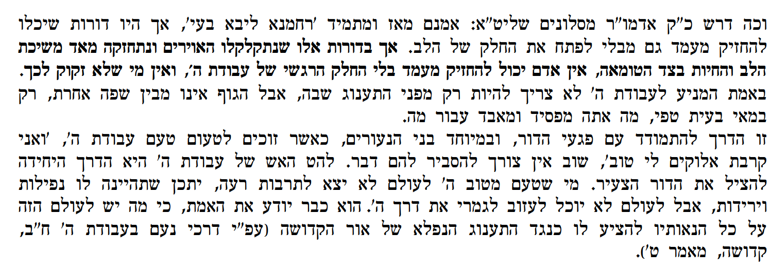
להתחבר

Slide 35
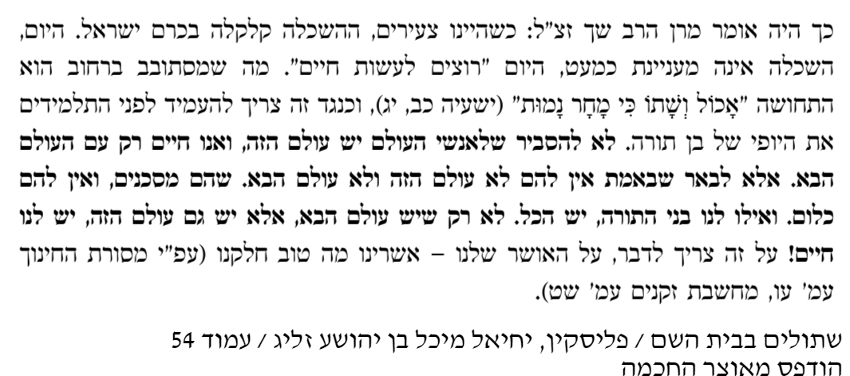
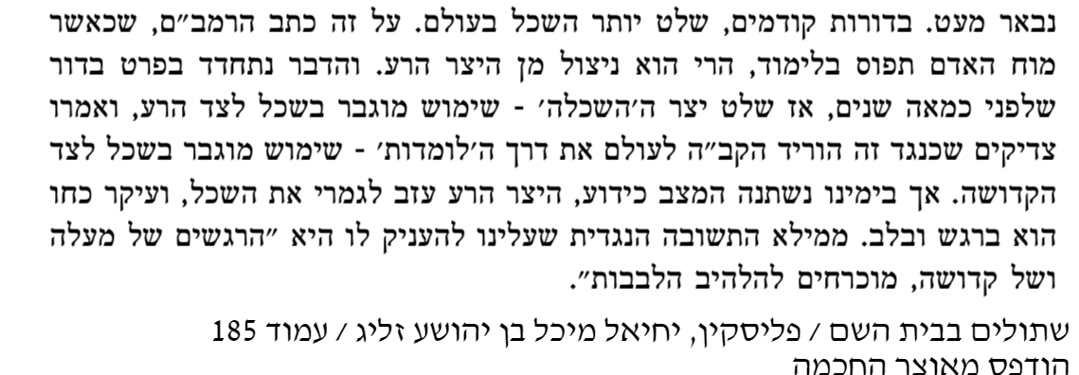

Slide 36
הגדרת חינוך
הרב יעקובזון מגדיר את מצוות חינוך כך:
חינוך הוא להעניק לבן "תענוג והנאה רוחניים"
כלל הפעולות המיועדות להקנות למתחנך את היכולת לשאוף לתענוג ולהנאה רוחניים ולהשיגם.
סיפור שני – חינוך לברכות
ילדה בת 4 אוחזת בממתק ומסרבת לברך.
לקיחת הממתק תגרום לילדה לברך. פעולה כזו תהיה בעלת השפעה מקומית מיידית בלבד – זו הפעלה. לא יהיה בה משום חינוך לאורך זמן.
המחנך הסביר שה' אוהב אותנו ונתן לנו את כל הדברים הטובים. אסור לאכול בלי ברכה, זה כמו לא להגיד תודה. אם קשה לך כעת לומר תודה תניחי את הממתק בצד ותאכלי אותו כשיהיה לך כח.
לאחר שהילדה בירכה תיאר המחנך את המלאכים שאומרים שירה לפני הקב"ה תיאור מרהיב ואז תיאר איך הקב"ה משתיק את כולם לפתע על מנת לשמוע את הילדה הקטנה מברכת. ה' כל כך אוהב אותך עד שהשתיק את כולם לשמוע רק אותך.

Slide 37
תענוג המביא לידי דבקות
רש"י סנהדרין נח/ב, שלא כדרכה (למה אסור לבן נח לשמש שלא כדרכה) אין כאן דבק, שמתוך שאינה נהנית בדבר אינה נדבקת עימו.
כתב הרמב''ם (ספר המצוות: מצווה ג'): "שצונו באהבתו יתעלה. וזה שנחשוב ונתבונן במצותיו ומאמריו ופעולותיו עד שנשיגהו ונהנה בהשגתו בתכלית ההנאה, וזאת היא האהבה המחוייבת". כאשר האדם נהנה מהדברים הוא יכול להגיע לאהבה, היות והוא אוהב את נותן ההנאה.
ואדרבא כי זה היא עיקר מצות לימוד התורה להיות שש ושמח ומתענג בלימודו ואז דברי תורה נבלעין בדמו. ומאחר שנהנה מדברי תורה הוא נעשה דבוק לתורה.
אגלי טל

Slide 38
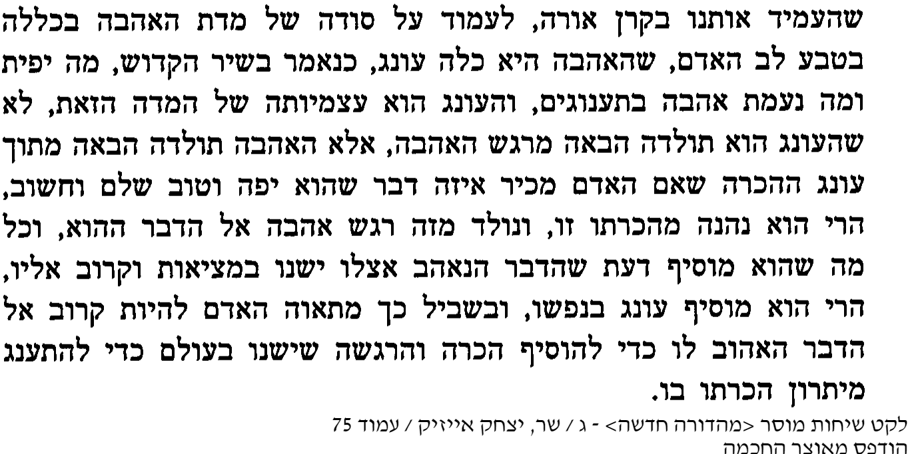

Slide 39
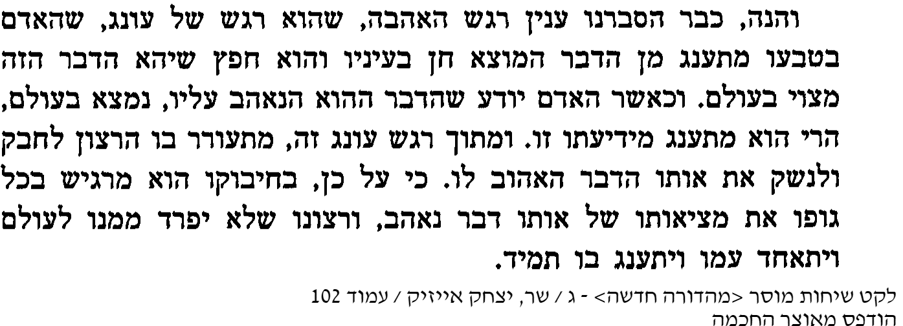

Slide 40
עונג – כוח החיבור
כוח התענוג שבנפש הוא הכוח המחבר, הוא כוח שמחבר את האדם למציאות שהיא זולתו.
התכלית הנרצית בקבלת תענוג הינה לשם התקשרות.
דבר שהאדם לא מתענג ממנו הוא לא מקושר אליו, או שאף הוא סולד ממנו.
בכדי שהאדם יתחבר ויתאחד עם דבר, הוא צריך להתענג מהדבר והתענוג יוצר חיבור.
תפישת העונג ככלי חיבור הוא בעצם צורת העבודה האמיתית, מה שאין כן התפישה של עונג כעונג לעצמו הוא שורש החורבן שבבריאה
וז"ש (ספר יצירה מ"ד): "אין בטובה למעלה מענג ואין ברעה למטה מנגע".
עונג כתכלית הוא שורש החורבן, עונג כאמצעי להתחברות הוא שורש הבניין.

Slide 41
עונג לעומת נגע – הכול תלוי בעין
הנה ענג ונגע בשתי המילים הנג נמצאים יחד
כל ההבדל הוא שהאות ע' עברה מהתחלה לסוף.
וזה רמוז בפסוק: ויקרא פרק יג פסוק נה וְרָאָה הַכֹּהֵן אַחֲרֵי הֻכַּבֵּס אֶת הַנֶּגַע וְהִנֵּה לֹא הָפַךְ הַנֶּגַע אֶת עֵינוֹ.
הנגע לא הפך את האות ע' שלו – מאחורה לקדימה.
ורמוז בזה סוד גדול: מה יגרום לאדם בעולם הזה – האם יהיה בעונג או ח"ו?
הכול תלוי היכן העין שלו – האם העין לימין – לראות את כל הטוב של ה', הרי הוא בעונג. ואם העין בצד שמאל לראות את כל החסר – הרי הוא בנגע.

Slide 42
העונג העליון נוגע בנשמה, נוגע באינסוף.
זהו המקום שהקב"ה נתן לנו לחוות את החיים ללא גבולות, ללא מעצורים.
בכך מתבטאת האחדות באופן השלם, ויש השראת שכינה.
זהו מצב של שכחה עצמית והיבלעות בתוך החיים. להתמזגות בני הזוג בחוויית העונג, יש כח למוסס לחלוטין את המחיצות שמפרידות ביניהם ויוצרות את תחושת הנבדלות.
חווית העונג בחיי אישות, היא המצב האידיאלי שבו שני בני הזוג מתמסרים אחד לשני באופן שלם ומלא ללא מחיצות פיסיות או נפשיות.
אם תשלב כוונות.
תדברו את הכוונות שלכם
תברכו אחד את השני בכך.
תשימו תפילה לכך.
תנשמו את זה – זה יקרה .
לשמר את החיבור
כיצד ניתן לעשות שאהבה והחיבור שמרגישים, לא יגמר בסיום החיבור הפיזי?
אלא ישאר חקוק בלב לאורך זמן.

Slide 43
היכן אני מרגיש במשך היום – להתענג על השם?
א
ב
ג

Slide 44
היכן תוכל להוסיף קצת תענוג?
א
ב
ג

Slide 45
בואו נחלום – היכן אנחנו מתענגים?

Slide 46
מה יגרום לנו להנות ולהתענג?
להתבונן
להחליט
לבחור
משמעות
לאט - גלידה

Slide 47
האם זה עבודה שלא לשמה?
כבוד שמים הוא שאנו מכירים שמצוותיו הם האושר
להתענג כי החתן נהנה לראות שהכלה מתענגת
אמצעי לאהבת ה'
משמעות
לאט - גלידה

Slide 48
סם אהבה
נפשי אויתיך בלילה וגו',
יֶעֱרַב נָא שִׂיחִי עָלֶיךָ, כִּי נַפְשִׁי תַעֲרֹג אֵלֶיךָ
לשמך ולזכרך תאות נפש
צמאה נפשי לאלהים לאל חי
אלהים אלי אתה אשחרך צמאה לך נפשי כמה לך בשרי וגו',
אז תשקה הנפש סם האהבה באלהים ותתבודד ביחד לבבה בו, ולאהבה אותו ולבטח עליו ולכסף לו – חובת הלבבות

Slide 49
סיכום
וזה לשון הרלב"ג (משלי ז):
"דרכי התורה הם דרכים שינעמו וימתקו מאוד לאדם, כי לא העמיסה על האדם שום מעמס יקשה לו, אבל כל מה שבה מן המצוות וההזהרות הם דברים ערבים ורצויים בעצמותם, כי כולם יישירו אל בריאות הגוף ובריאות הנפש".
הקו הכללי של עבודת השם צריך להיות לא בגישה של:
"אני צריך לתת לו מה שהוא רוצה",
אלא:
"אני רוצה לחיות כמו שהוא אומר".
תענוג בעבודה – מעיקרי המצווה

Slide 50
חוויה רגשית או הנאה רוחנית
זכרו תורת משה סימן א
יוכל האדם להתבונן ולנסות כי כאשר יכוין האדם את דעתו ויהיה יראת ה' בלבו באמת ויהיו מעשיו רצוים אזי בודאי לאחר שטבל בערב שבת בכוונה רצויה לקבל קדושת שבת, יבין בדעתו שנתוסף לו נשמה יתירה, כי ירגיש בנפשו יראת רוממות שבאה לו עד שתבער בו אהבת ויראת ה', וזה בדוק ומנוסה מכמה אנשים כמה פעמים בלא שום ספק אבל כשאין נשמתו טהורה, אז לא ירגיש בקדושת שבת:
וידוע שר' ירוחם אמר שהוא יודע מתי נכנסת שבת ומתי יוצאת. אבל צריך לזה ביקורת אמיתית וערנות והכרת עצמו בהרגשותיו.
אבל זה שאלה שאדם דתי אמרו לשאול את עצמו האם חול המועד הוא מרגיש יום חול או מועד או משהו באמצע?
כשהוא לבוש בתפילין הוא מרגיש אותו דבר כשהוא לא בתפילין, שכתוב ברמב"ם "הרי הוא עניו וירא שמים"?
האם בשבת הוא מרגיש אדם שונה יותר על רמה פחות קטן יותר רחב ורגוע? האם לימוד בשבת זה שונה מיום חול?
האם אחרי שהוא לומד כמה שעות בעיון וברצינות הוא מרגיש קצת יותר מרומם יותר חד ועדין?
האם שבת זה כמו יום טוב בהרגשה?
האם ההרגשה בראש השנה זה רק בגלל האוירה או שיש כאן עוד משהו?
אלול זה הרגשה של כל השנה?
יש לנו כן הרגשות רוחניות, והם בעיקר, הנאות רוחניות, שקיימות גם אצל גויים להבדיל, כמוזיקה. כמו כן, אנו נהנים מהתגברות, שזה הנאה רוחנית, וגם היא קיימת אף אצל גוי, כשעמד במטרותיו.
לענ''ד, אדם שיש לו 'חוויה נפשית' כלשונך, והוא חווה אותה ומתחבר ע''י לבורא במחשבתו ובלבו, הרי זה קיים בעצמו 'ובו תדבק' ושאר מצוות שבלב, גם אם החוויה מורכבת ממתנות נוספות שהבורא נתן לנו כמו ההנאה שבשירה וכדומה.
ומאי נפ''מ לנו כ''כ בזה?
האם ההרגשים הרוחניים שלנו נובעים מרוחניות או מרגש אנושי טבעי?
למשל, אדם שמרגיש שמחה גדולה אחרי שנבחן על מסכת, האם השמחה נובעת מקדושת התורה או פשוט מהצלחה לעמוד באתגר? אדם שמרגיש התרוממות בתפילת ראש השנה, האם זה נובע מקרבת אלוקים או מהנאה מניגונים יפים? אדם שמרגיש התעלות בתפילה על קבר צדיק, האם זה נובע מחיבור לצדיק או מחיבור לשורשים היסטוריים (וטיול מעניין)?
לענ"ד התשובה לשאלה זו היא שבדרך כלל ההרגשה מורכבת משני הדברים, באחוזים שונים (תלוי לפי האדם והמצב). אך האמת היא שאין בזה חסרון, אדרבה - אנו מצווים לקחת את ההרגשות האנושיות הטבעיות ולרומם אותם ולהשתמש בהם לעבודת ה'. למשל - ההנאה מעונג שבת ושמחת יו"ט היא הנאה פיזית של הגוף, שנהנה מאוכל כמו שכל יצור חי בעולם נהנה מאוכל. אך כשאנו משתמשים בהנאה זו להתחבר לקדושת השבת והיו"ט אנו מרוממים את הגוף ומחברים אותו לנשמה, וזו תכלית עבודתנו בעולם הגשמי. כל יהודי יכול להרגיש את ההבדל בין הנאה אחרי ארוחה דשנה במסעדה במסגרת טיול לבין הנאה מסעודת שבת ויום טוב - ההנאה הפיזית היא אותה הנאה אבל החיבור שלה לעולם הרוח הוא שונה לחלוטין.
מצד שני עדיין חשוב לזכור שיש כאן בסופו של דבר את הרגש האנושי הפשוט והטבעי, ולא לשגות בדמיונות כאילו אנחנו מלאכים ושרפי מעלה שכל הנאתנו אך ורק מהרוחניות. אך כאמור אין בכך פסול, כי אדרבה זה תפקידנו בעולם הזה: להכיר ברגש הטבעי ולנסות לרומם אותו ככל האפשר.

Slide 51
למה אדם עושה?
מוכרח
הרגל
רוצה
חושק

Slide 52
מה גורם לאדם תענוג?
אושר = הנאה + משמעות.
תיקון – הנאה אפילו קטנה, ומשמעות גדולה.
החלטה = רצון לעונג, יביא את האדם לעונג.
משמעות – להטיב, להתחבר, להעריך את הפעולה.
והעיקר – התבוננות במשמעות.

Slide 53
למה בחברת שפע מלאת תענוגות, שיעור הדיכאון גבוה כל כך?
הפסיכולוג: ד"ר טל בן שחר. מחבר "באושר ובאושר":
"יש הסבורים שזה מפני שהציפיות שלנו עלו. אם בעבר הציפייה המרכזית הייתה להביא לחם לשולחן בסוף היום, הרי שהיום אנחנו שואפים לבית במגדלים היוקרתיים ביותר, מכונית יקרה, מעמד. אבל זה לא מדויק. לא זו הבעיה. אין פסול בלשאוף לגובה. זה דווקא חיובי. הבעיה היא בפער בין ציפיות נכונות ללא נכונות.
"אם אני סבור שהקידום הבא בעבודה, העלייה הבאה במשכורת ואפילו מערכת היחסים הבאה יביאו לי אושר - זו ציפייה שגויה. זה יכול אולי להביא לקפיצה זמנית ברמות האושר, אבל לא לאושר מוחלט.
אם הציפייה שלי היא בילוי זמן איכותי יותר עם היקרים לי, ציפייה להכיר בטוב, ציפייה לעשות דברים בעלי משמעות - אלו ציפיות נכונות, שיביאו אותנו לרמה גבוהה של אושר. אלו הדברים המובנים מאליהם, אלא שהמובן מאליו הפך ללא מובן בכלל".

Slide 54
להתענג באהבה
קורס מעורר השראה
למצוא את הדרך שלך
להתענג בחיים
ולהתמלא באהבה אין סופית
מקיום המצוות
לפרטים 0527139520

Slide 55
מאור עינים – בורא עולם רוצה שנתענג כאן
תכלית כוונת בריאת העולמות היה רק להטיב לברואיו כי השי"ת לא היה צריך לברוא העולם בשביל עצמו כמו האדם שצריך לאיזה דבר שנמצא א"כ שהוא חסר אותו דבר כיון שהוא צריך לו אבל השי"ת אינו כן כי הוא שלם בכל מיני השלימות ולא יפול עליו שום חסרון ח"ו עד שנאמר שהיה צריך לבריאת העולמות רק כוונת הבריאה היתה כי מטבע הטוב להטיב כמו שאמר הכתוב (תהלים קמה, ט) טוב ה' לכל גו' ועל כן ברא העולמות לשיוכלו הבריות ליהנות מטובו.
ועיקר הטוב הוא מה שמתענגין ישראל בעשיית מצותיו ובזה מתענגים על ה' ואז גם הוא מקבל תענוג מזה, כמשל האב שמתענג בילד שעשועיו.
ובזה מבואר כוונת המשנה (אבות פ"א) אל תהיו כעבדים המשמשים את הרב על מנת לקבל פרס אלא היו כעבדים המשמשין את הרב שלא ע"מ לקבל פרס דלכאורה הוא שפת יתר דמכלל שאמר אל תהיו וכו' ממילא נשמע דצריך להיות שלא ע"מ לקבל פרס ולמה חזר ושנה בסיפא.
אבל הענין הוא כמ"ש שצריך להתענג בעשיית מצות השי"ת תענוג רוחני מעין עולם הבא
וז"ש אל תהיו כעבדים המשמשין כו' כלומר שלא יהיה העבודה לקבל שכר אחר זה ולצפות לתשלום שכר עולם הבא מה שיהיה אח"כ
אלא תיכף בעת עשיית המצוה יתעורר תענוג רוחני מלמעלה עליכם
וזהו שלא ע"מ כו' רצה לומר שלא יהיה ע"מ דהיינו שיקבל אח"כ איזה טובה מזה אלא הטובה הוא העסק במצות גופיה ותיכף שעוסק יתענג על ה'.

Slide 56
טיפוח התשוקה – חקירת העונג
אם תחושת הנאה היא משהו שאנו חושבים או מרגישים אותו. תחושת העונג, לעומתה, נובעת מתחושות גופניות. יחד עם זאת, עונג לא מתרחש בגוף, בעור, או במערכת העיכול. העונג מתרחש במוח שלנו.
עיסוק בעונג - הרשות לחוות כל עונג באשר הוא. עונג מביס הטעים לחיך, ממגע הרוח על העור החשוף, מקרן שמש שמלטפת, מריח נעים או ליטוף העור.
עונג הוא סוג של עסקת חבילה המחברת בין גירוי לתגובה.
האותות מתקבלים ממערכת החושים שלנו ומגיעים אל המוח שמלא בזיכרונות ומחשבות. מערכת התחושה של המוח בעצם שואלת את עצמה “מה דעתך על האות שקבלת?” ובמוח מתקבלת ההחלטה מה תהיה התגובה לאות.
לדוגמא אם משהו נוגע בנו, כשאנחנו במצב רגוע, בטוח, משוחרר, נינוח, התשובה של המוח תהיה אחת ואם אנחנו בלחץ או בעומס, מול אותה נגיעה, התשובה של הגוף יכולה להיות רתיעה והתכווצות.
הפרשנות של האות תלויה בפרשנות כללית ורב מערכתית המגיעה מהגוף והמוח גם יחד. תחושה של עונג מתחילה במודעות שלנו לתחושת העונג, ברשות שאנו נותנים לעצמנו להתענג. להתמסר להנאה. ביכולת להיות מרוכז בהנאה ולא לצאת ממנה גם כשעולות מחשבות או הפתעות. בסיס העונג הוא בקבלת עצמי ואהבת עצמי – בידיעה שאני ראוי לעונג. בחברה שלנו, עם המיתוסים עליהם גדלנו, עונג לא היה ערך אליו שאפנו רוב חיינו. רובנו צריכים לתרגל את הרעיון הזה.
עונג - משמעותו פיתוח היכולת שלנו לשחק, לחפש, להתנסות בדברים חדשים ולהפוך את המשחק המקדים לדבר עצמו. לעבור מריכוז בתוצאה לריכוז בשאלה ‘מה עכשיו נעים לי?’, ‘למה הגוף שלי נזקק ברגע זה?’.
האתגר בעונג הוא לא לענג אחרים (בזה התאמנו רוב השנים) האתגר לבני תקופת התבונה הנוכחיים הוא דווקא הרשות לחקור את העונג של עצמי ואם אני בזוגיות, לשתף את הבן.בת זוג בחקירה ולהיות שותף.ה לחקירה של בן.בת הזוג. עונג הוא מרחב אינסופי של אפשרויות שרק מחכות שנגלה אותן, לרוב הדמיון שלנו פשוט עוד לא הגיע אליהם.
עונג מחשבתי או פיזי מביא למצב של עוררות, מעלה את החשק להרגיש עוד עונג וזאת בדיוק התשוקה. התשוקה מתעוררת שאנחנו מרשים לעצמנו להתענג, לשהות בעונג ולרצות עוד ממנו כי יש משהו חדש ואחר שעומד להתגלות.
אחת הדרכים לשמור על הרשות לעונג, ההשקעה בו והתשוקה המרפאה, המחייה והמדבקת (כי אם לנו תהיה תשוקה, נעורר באחרים לידנו השראה), היא פשוט לדבר עליהם עם עצמנו ועם אחרים. לדבר עליהם כמו שאנחנו מרשים לעצמנו לדבר על המרדף הבלתי פוסק לתזונה או פעילות פיסית שתיטיב אתנו. לראות אותם כעוד כלי שיש לנו בדרך לבריאות פיסית ונפשית ואריכות ימים באיכות חיים.
האחריות האישית של כל אחד מאתנו מול עצמו היא לגדל ולטפח את התשוקה. לזרוע אותה בתודעה שלנו כהשקעה בעונג, להנות מהניצנים שלה בכל פעם שהגוף שלנו מתעורר, להמשיך ולשהות בגינה של התחושה המיטיבה ולהרשות לעצמנו להיות סקרנים לאיזה עוד פרי יצמח בגינתנו.

Slide 57
היכולת לחוות שקט פנימי בזמן חווית העונג (לעומת רעש מחשבתי שמנתק אותי מהגוף); האמונה שאני ראוי וראויה לעונג, לאהבה ולשמחה, מאפשרת לי להתמקד בעונג.
רצף ארוך ומתמשך של תחושות מענגות מוליד בטבעיות אורגזמת עונג. האפשרות לחוות אורגזמת עונג פתוחה ומתבססת על היכולת להתמסר לעונג ולהרפות לתוכו.
ההתמסרות לעונג מורכבת מכמה רבדים, בהם: היכולת לקבל מגע נעים בכל הגוף ותחושה נעימה ולהישאר בנוכחות לאורך זמן בלי להתנתק;
ככל שנתמסר לעונג, כך נוכל לחוות גלים הולכים ומתרחבים של עוד עונג.
הגוף יודע לזהות מה נעים לי עכשיו ועליי להקשיב לו מרגע לרגע. כאשר משהו לא נעים לי ואני עוצרת ומתקשרת בפשטות במילים, במבט או בתנועה עדינה של הגוף, אני חוזרת לחיבור ונפתחת לעוד עונג.

Slide 58
האם תענוג רגשי הוא תענוג רוחני?
האם ההרגשים הרוחניים שלנו נובעים מרוחניות או מרגש אנושי טבעי?
למשל, אדם שמרגיש שמחה גדולה אחרי שנבחן על מסכת, האם השמחה נובעת מקדושת התורה או פשוט מהצלחה לעמוד באתגר? אדם שמרגיש התרוממות בתפילת ראש השנה, האם זה נובע מקרבת אלוקים או מהנאה מניגונים יפים? אדם שמרגיש התעלות בתפילה על קבר צדיק, האם זה נובע מחיבור לצדיק או מחיבור לשורשים היסטוריים (וטיול מעניין)?

Slide 59
רגשות - הוכחה לוגית למציאות רוחנית בעולם​
1. נתחיל בעובדה המדעית, שהטבע החומרי פועל על פי חוקי הסיבתיות, לא מתוך חשק או רצון. אבן שנופלת מן ההר אינה "רוצה" ליפול מן ההר, וכח המשיכה אינו "רוצה" להפיל אבן מן ההר. אם עוצרים אבן מנפילתה, היא ודאי לא שמחה בכך, וכח המשיכה איננו מרגיש כעס או עצב על שמנעו ממנו להפיל את האבן. כל מה שיש בחומר הוא רק חוק, סיבה ותוצאה, ללא רצון או רגשות כלשהם.
2. רגש ורצון מבטאים תכונה של הנפש, וניתן לדעת על קיומם רק מתוך חוויה אינדבידואלית פנימית. אני מאמין שאחרים מרגישים - רק מפני שאני עצמי מרגיש, וכך מודע לרגשותיהם. מסיבה זו לא היה ביכולתי להסביר מהם רגשות ליצור חסר-רגש, לדוגמה: לא הייתי מסוגל להסביר עצב או שמחה לרובוט. במילים אחרות, לא אמורים להתקיים בטבע רגשות, כי הטבע איננו רוצה, אלא רק פועל.
3. אנו בני-האדם יודעים שיש לנו רגשות, ומסוגלים לזהות רצונות ורגשות נמוכים בבעלי חיים (למרות שאין להם בחירה בין טוב לרע). לפיכך, קיומם של רגשות מעיד על מציאות רוחנית בעולם, על-טבעית, אשר פועלת מעבר לגדרי הטבע חסר-הרצון.

Slide 60

האם צריך להנות דווקא הנאה רוחנית שאין לגוי
באדם ג' נפשות הצומח החי והשכלי, והם הנפש רוח ונשמה. וכל אחד הולך ומתאוה לשורשו:
הנפש - מתאוה מאכל ומשתה, כי היא הזן ומגדל ומוליד, לכן היא מתאוה לאלו הדברים.
הרוח - מתאוה כבוד ועושר ... וכל מדת הקנאה והגאוה ושאר מדות ענפים לאלו.
הנשמה - היא חלק אלוק ממעל ומתאוה לדברים אלוקיים.
כל הנאה רגשית שאדם נהנה מהמצוות, כמו מנוחת שלום ושלווה והשקט ובטח, אהבה, חבירות, משמעות הטבה וכל הרגשות
הם בעצם הנאה רוחנית.
הגר"א מוסיף על זה במקומות אחרים וז"ל: "הרוח הוא עצם האדם" [ברכות ז' ע"א] "הוא האדם המקבל שכר ועונש" [סי"צ פ"א מ"א] כל ההרגשות וחיות הוא ברוח ובצאת הרוח הוא מת" [הדרת קודש] "הוא עיקר האדם והוא כוח התנועה שהאדם מתנועע לכאן ולכאן" [ס' דקדוקי תורה].
כמו לדוגמא מה שהביא החיי אדם:
"יוכל האדם להתבונן ולנסות כי כאשר יכוין האדם את דעתו ויהיה יראת ה' בלבו באמת ויהיו מעשיו רצוים אזי בודאי לאחר שטבל בערב שבת בכוונה רצויה לקבל קדושת שבת, יבין בדעתו שנתוסף לו נשמה יתירה, כי ירגיש בנפשו יראת רוממות שבאה לו עד שתבער בו אהבת ויראת ה', וזה בדוק ומנוסה מכמה אנשים כמה פעמים בלא שום ספק אבל כשאין נשמתו טהורה, אז לא ירגיש בקדושת שבת".
כאשר זכה שֵֹכֶל האדם לראות אמיתת מציאותו ית', מיד נכנס בו שמחת גיל אין קץ, ונשמתו נעימה עליו, והדמיון משלים עם השכל לחזות בנועם ד', וכל תענוגי בשרים חמקו עברו, ונפשו העדינה מתעטפת בקדושה, וכאילו פירשה מגוף העכור ומשוממת בשמי שמים. ובהעלות האדם בערכי קודש אלו, נגלה לפניו עולם חדש, כי אפשר לאדם בעולם הזה להיות כמלאך לרגעים, וליהנות מזיו הקודש, וכל תענוגי עולם הזה כאפס נגד עונג של דביקות האדם ליוצרו ית'. הכח הטמיר הלזה הוא אחד מכוחות הטמירים שנתן היוצר בנשמת האדם, וכח זה מעיד על קשר הגבר ליוצר כל היצורים, ואשר נברא לעבוד את בוראו ולדבקה בו
(ספר אמונה ובטחון לחזו"א - פרק א').
זאת אומרת שאפשר להרגיש ברוחניות את התענוג האמיתי כאן בעולם הזה איך זה נראה הכוזרי אומר שהחסיד משתוקק לשלוש תפילות ביום כמו שמשתוקקים לשלוש ארוחות ביום וכך אומר הנפש החיים שתפילה זה להתענג על ה' בתיבות התפילה כלומר שאפשר להרגיש עונג של ממש בעצם הדיבור עם הקב"ה ואמירת מילותיה של התפילה כפי שנהנים מארוחה דשנה
המשגיח ז"ל היה מתפלל בישיבה בזמן חורף מנחה גדולה ואילו בחדשי הקיץ שהתפללו בשבע מנחה קטנה היה מגיע רק אח"כ לסדר מוסר הפצירו בו כמה וכמה פעמים שיגיע עוד לפני מנחה כדי שיוכל לשוחח עם בחורים והוא התחמק עד שא' ממקורביו מאד לחץ להבין מדוע אינו מסכים בשום פנים ואופן להגיע לישיבה לפני מנחה ורק אז נימק אתה חושב שאני יכול ללכת שתים עשרה שעות מבלי לדבר עם הקבה להתענג על ה כאן

Slide 61
האם תענוג רגשי הוא תענוג רוחני?
האם ההרגשים הרוחניים שלנו נובעים מרוחניות או מרגש אנושי טבעי?
למשל, אדם שמרגיש שמחה גדולה אחרי שנבחן על מסכת, האם השמחה נובעת מקדושת התורה או פשוט מהצלחה לעמוד באתגר? אדם שמרגיש התרוממות בתפילת ראש השנה, האם זה נובע מקרבת אלוקים או מהנאה מניגונים יפים? אדם שמרגיש התעלות בתפילה על קבר צדיק, האם זה נובע מחיבור לצדיק או מחיבור לשורשים היסטוריים (וטיול מעניין)?
התשובה לשאלה זו היא שבדרך כלל ההרגשה מורכבת משני הדברים, באחוזים שונים (תלוי לפי האדם והמצב). אך האמת היא שאין בזה חסרון, אדרבה - אנו מצווים לקחת את ההרגשות האנושיות הטבעיות ולרומם אותם ולהשתמש בהם לעבודת ה'. למשל - ההנאה מעונג שבת ושמחת יו"ט היא הנאה פיזית של הגוף, שנהנה מאוכל כמו שכל יצור חי בעולם נהנה מאוכל. אך כשאנו משתמשים בהנאה זו להתחבר לקדושת השבת והיו"ט אנו מרוממים את הגוף ומחברים אותו לנשמה, וזו תכלית עבודתנו בעולם הגשמי.
כל יהודי יכול להרגיש את ההבדל בין הנאה אחרי ארוחה דשנה במסעדה במסגרת טיול לבין הנאה מסעודת שבת ויום טוב - ההנאה הפיזית היא אותה הנאה אבל החיבור שלה לעולם הרוח הוא שונה לחלוטין.
יתכן להגדיר זאת כך:
יש באדם נפש רוח נשמה חיה ויחידה המחוברים יחדיו, אדם שמתרגש ומכוון לשם שמים, גם הנשמה שלו נהנית, אולי זה לא מורגש, אבל הוא יכול להיות סמוך ובטוח שאם הוא התרגש וכוון לשם מצווה גם הנשמה נהנתה.

